Slide 1
إشراف الدكتور المهندس : مهند عيسى
إعداد الطالب :
بيهس ديوب

Slide 2
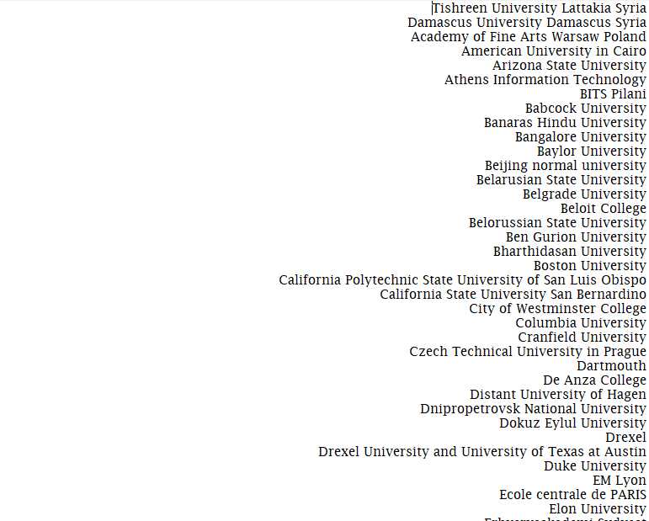
Where.data
Add my location

Slide 3
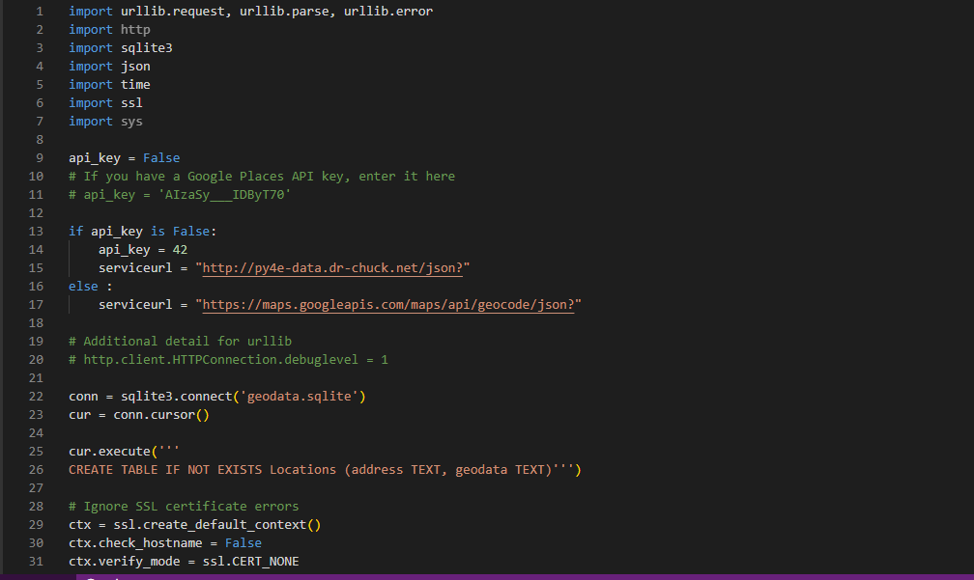
geoload.py
Import necessary libraries
Add my API
Create my db

Slide 4
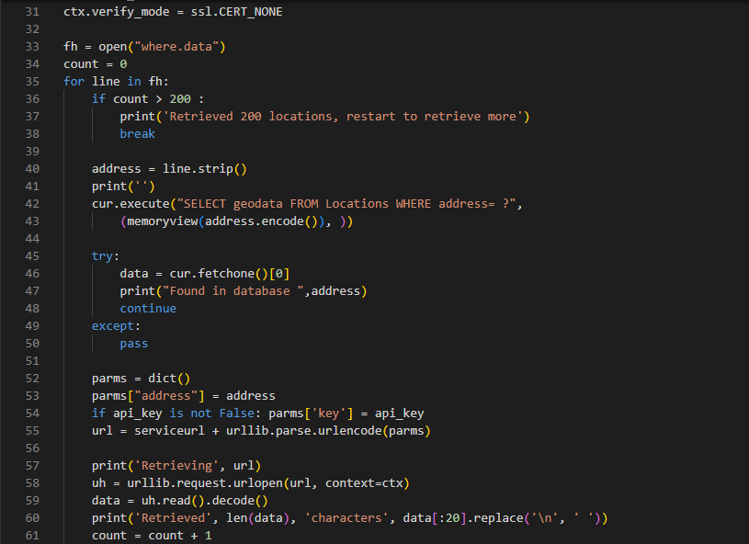
geoload.py

Slide 5
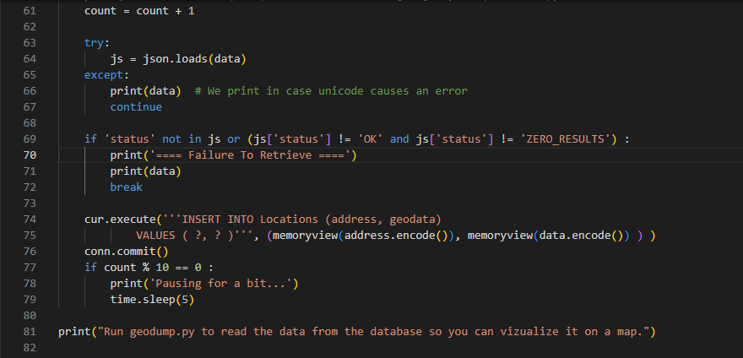
geoload.py

Slide 6
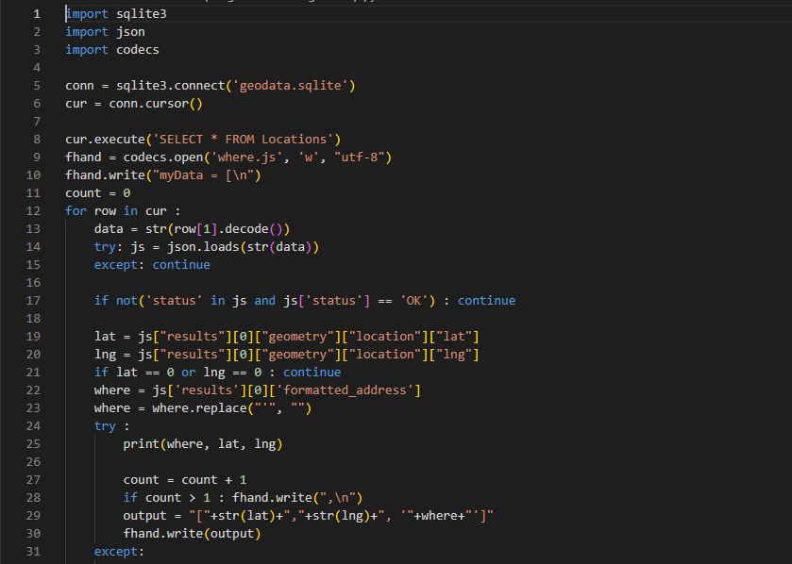
geodump.py

Slide 7
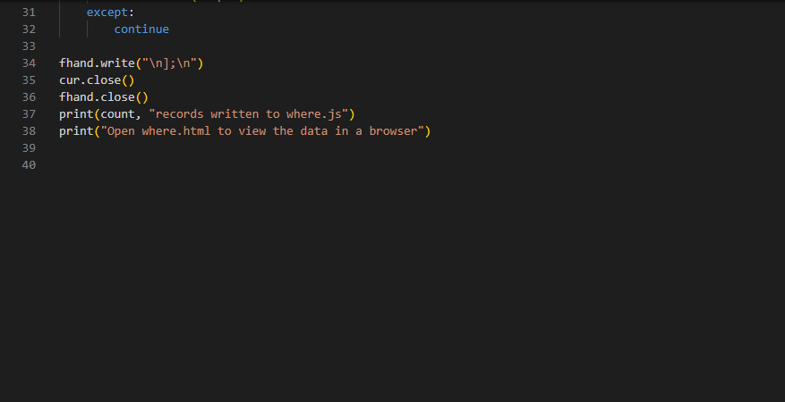
geodump.py

Slide 8
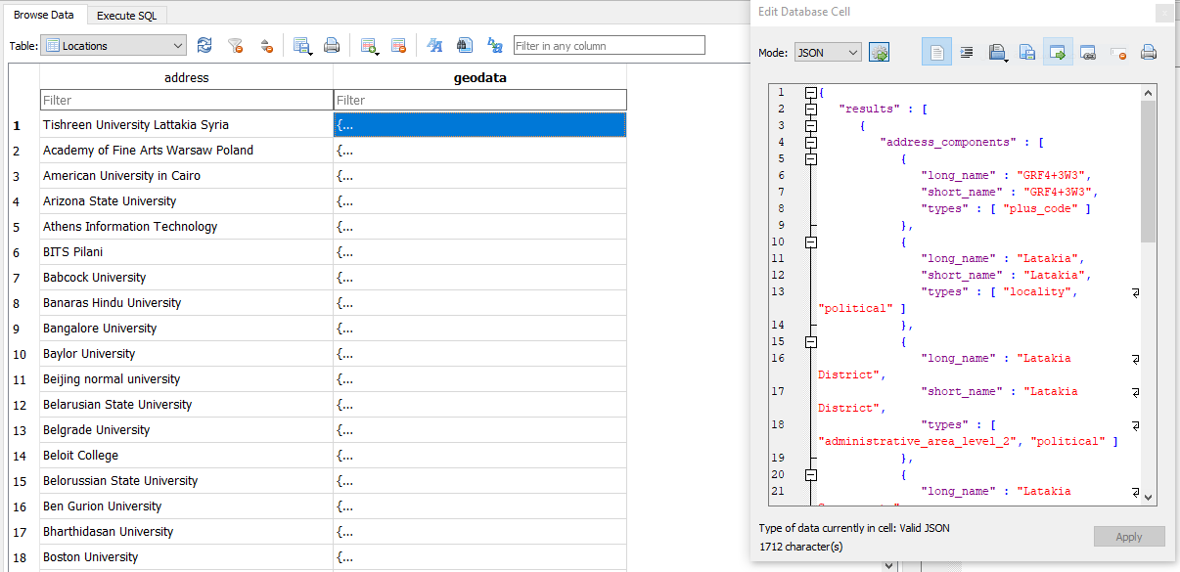
Where.sqlite
Here we are with our location geodata in json inside the database

Slide 9
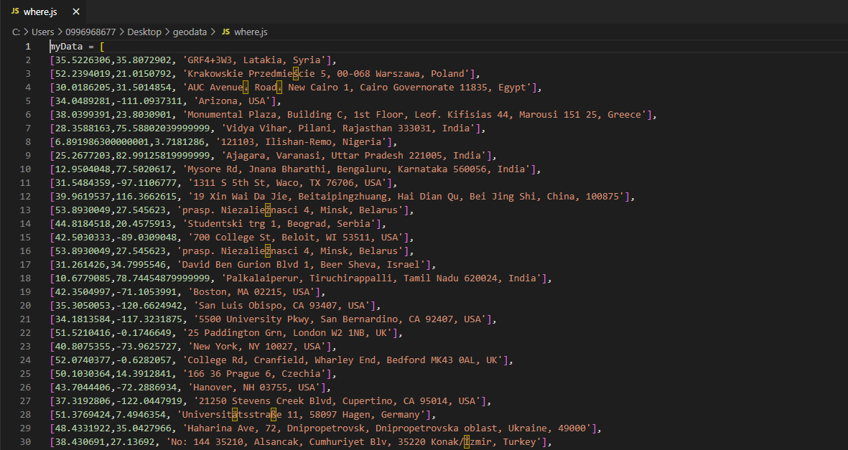
Where.js
Our geo coordinates

Slide 10
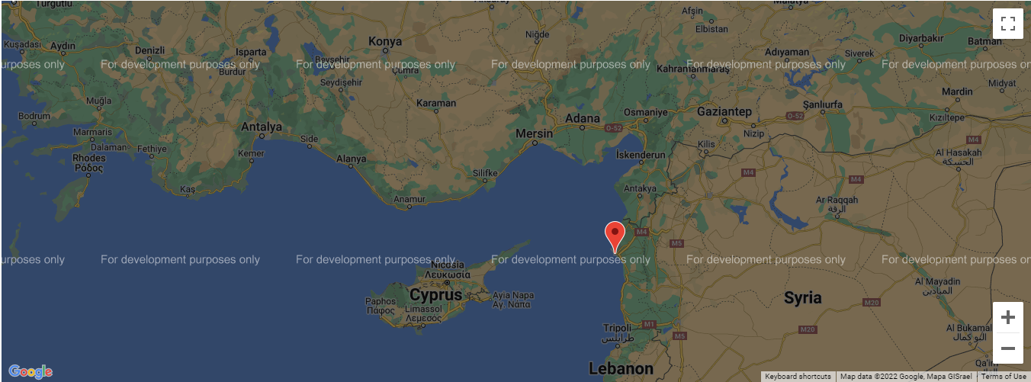
Where.html
Our location on the map

